Slide 1
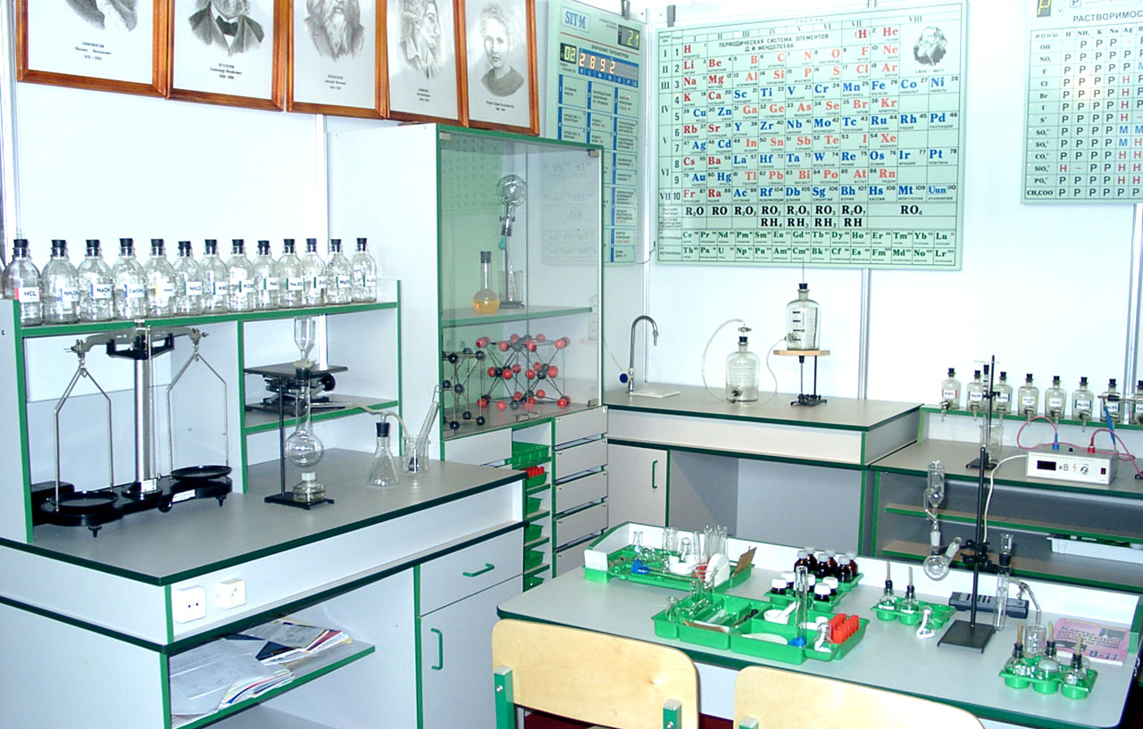
«Новороссийский колледж строительства и экономики» (ГАПОУ КК «НКСЭ»)
МДК.03.01«Очистка и контроль качества
природных и сточных вод»
Основы аналитической химии. Количественный анализ
Материал подготовлен кандидатом технических наук Кузьминой Ириной Викторовной

Slide 2
Я, Кузьмина Ирина Викторовна, кандидат технических наук с большим опытом преподавания в высшей школе и НКСЭ, обобщила полезную для Вас информацию для МДК.03.01 «Очистка и контроль качества природных и сточных вод».

Slide 3
Инструкция по использованию
интерфейса
Вернуться к содержанию
Справочная таблица
Вернемся к …
Переход к тому действию, о котором гласит надпись, выделенная вишневым или желтым цветом
Esc
Для выхода из программы нажмите «Esc» на клавиатуре
Кнопки для перемещения вперед и назад по материалу занятий

Slide 4
Содержание
Инструкция по использованию интерфейса
Количественный анализ. Статистическая обработка результатов анализа. Практическая работа № 24 «Статистическая обработка результатов анализа». Гравиметрический анализ. Практическая работа № 25 «Гравиметрический анализ». Практическая работа № 26 «Титриметрический анализ». Практическая работа № 27 «Метод нейтрализации». Практическая работа № 28 «Комплексометрия (комплексонометрия)». Практическая работа № 29 «Перманганатометрия». Практическая работа №30 «Йодометрия».
Использованные источники.
Notes:
4

Slide 5
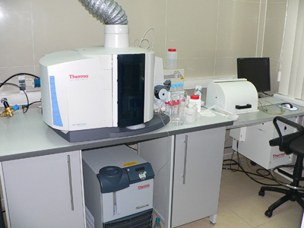
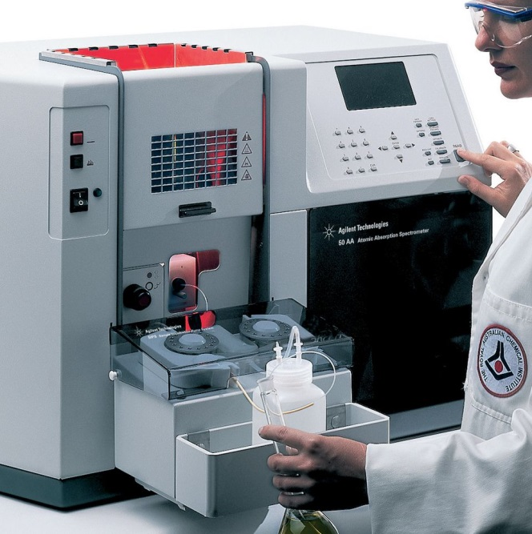
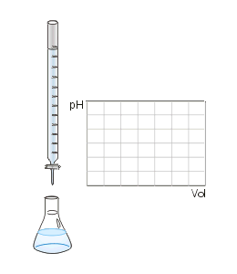
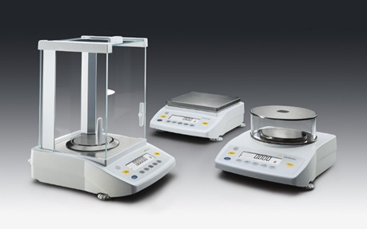
Количественный анализ

Slide 6
Количественный анализ дает сведения о количественном содержании всех или отдельных интересующих аналитика компонентов, то есть решает вопрос о том, сколько…
Количественный анализ бывает – гравиметрический (весовой) – титриметри-ческий (объемный)
Титриметрический метод анализа основан на определении вещества, после взаимодействия с раствором вещества в ходе химической реакции. Объемный метод анализа основан на законе эквивалентов.

Slide 7
Количественный анализ позволяет установить элементный и молекулярный состав исследуемого объекта или содержание отдельных его компонентов.
В зависимости от объекта исследования различают неорганический и органический анализ. В свою очередь их разделяют на элементный анализ, задача которого –установить, в каком количестве содержатся элементы (ионы) в анализируемом объекте, на молекулярный и функциональный анализы, дающие ответ о количественном содержании радикалов, соединений, а также функциональных групп атомов в анализируемом объекте.

Slide 8
Фотометрия и спектрофотометрия
Метод основан на использовании основного закона светопоглощения:
D=εlC,
где D – поглощение света,
ε – молярный коэффициент светопоглощения,
l – длина поглощающего слоя в сантиметрах,
C – концентрация раствора.
Существуют несколько методов фотометрии:
атомно-абсорбционная спектроскопия,
атомно-эмиссионная спектроскопия,
молекулярная спектроскопия.

Slide 9
Спектроскопи́я – раздел физики, посвящённый изучению спектров электромагнитного излучения. В более широком смысле – изучение спектров различных видов излучения. Методы спектроскопии используются для исследования энергетической структуры атомов, молекул и макроскопических тел, образованных из них. Они применяются при изучении таких макроскопических свойств тел как температура и плотность, а в аналитической химии – для обнаружения и определения веществ

Slide 10
Атомно-абсорбционная спектрометрия (ААС) – распространенный в аналитической химии инструмен-тальный метод количественного элементного анализа (современ-ные методики атомно-абсорбционного определения позволяют определить содержа-ние почти 70 элементов Периодической системы) по атомным спектрам поглощения (абсорбции) для определения содержания металлов в растворах их солей: в природных и сточных водах, в растворах-минерализатах, технологических и прочих растворах.
Спектрометр
атомно-абсорбционный AA 55 В

Slide 11
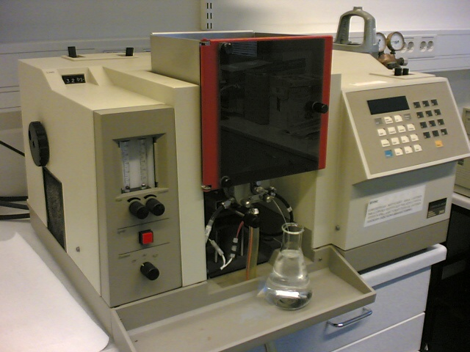
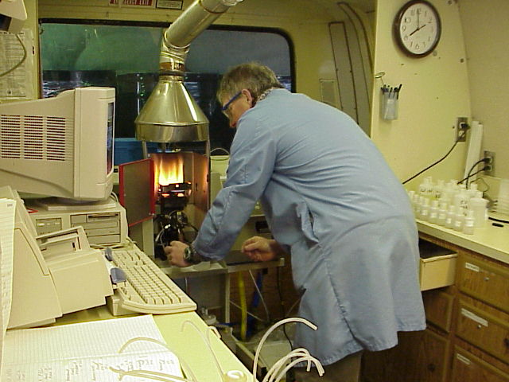
Атомно-абсорбционный спектрометр
Атомно-абсорбционный спектрометр (пламенный)

Slide 12
Атомно-эмиссионная спектроскопия.
Этот метод немного отличается от атомно-абсорбционного метода. Если в нем источником света был отдельный источник, то в атомно-эмиссионном методе источником излучения служит сама проба. В остальном все похоже.
Спектрометр эмиссионный с индуктивно-связанной плазмой

Slide 13
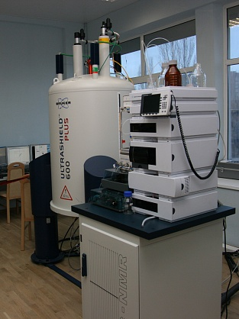
Молекулярная спектроско-пия является одним из самых мощных инструментов изуче-ния взаимодействий между молекулами. Надо отметить, что исследование спектров изолированных молекул на сегодня уже не так актуально для физиков. Между тем, спектроскопия продолжает служить важным инструмен-том определения химического строения неизвестных до эксперимента молекул, для исследования димеров или комплексов.
thebestartt.com/ молекулярная спектроскопия

Slide 14
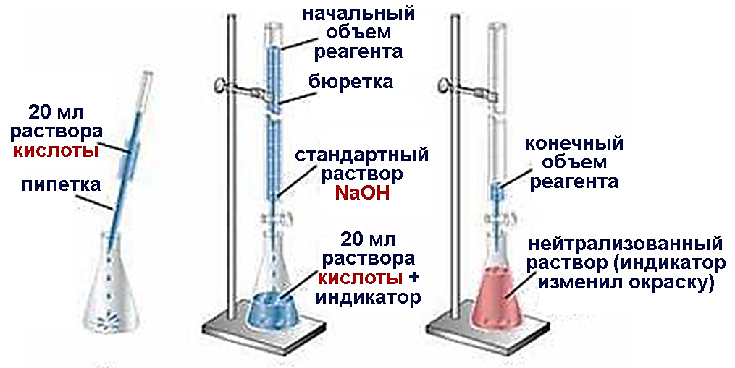
Титриметрический анализ – метод количественного анализа, основанный на измерении объема раствора реактива точно известной концентрации (титранта), израсходованного на реакцию с данным количеством определяемого вещества.
Титрование – процесс приливания титранта к исследуемому раствору (или наоборот) с целью определения его концентрации.

Slide 15
Крива́я титрова́ния – графическое изображение зависимости определяемой в ходе титрования величины от объёма добавленного стандартного раствора титранта. Построение кривых проводится в инструментальных методах аналитической химии, где отсутствует возможность визуального определения точки эквивалентности (например, по индикатору).
Кривая титрования кислоты щёлочью как зависимость pH раствора от объёма добавленной щёлочи. Красной линией обозначена линия эквивалентности; красная точка – точка эквивалентности

Slide 16
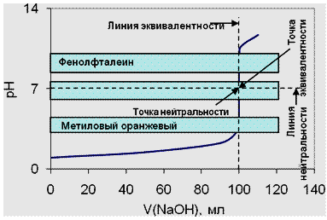
Точка эквивалентности (ТЭ) – момент, когда титрант прилит к раствору определяемого вещества в строго эквивалентном количестве, отвечающем стехиометрическому уравнению реакции взаимодействия.

Slide 17
Для определения точки эквивалентности в титриметрических методах используют индикаторы – вещества, которые изменяют окраску вблизи ТЭ. Окраска кислотно-основных индикаторов зависит от рН среды.
Конечная точка титрования (КТТ) – момент титрования, когда индикатор меняет окраску и титрование заканчивается.
Если ТЭ и КТТ не совпадают, возникают индикаторные погрешности.

Slide 18
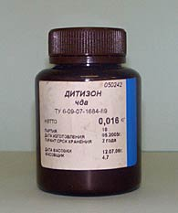
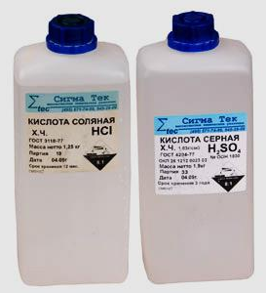
Реактивы
Классификация реактивов по чистоте
Отечественная промышленность выпускает химические реактивы нескольких квалификаций, с возрастающей степенью чистоты в ряду марок:
технический – техн.;
чистый – ч.;
чистый для анализа – ч. д. а.;
химически чистый – х. ч.;
особой чистоты – ос. ч. .
Кроме основных перечисленных встречаются марки: высокой чистоты - в. ч.; спектрально чистый – сп. ч.; очищенный – очищ. (очищен по одному или группе компонентов каким-либо методом).

Slide 19
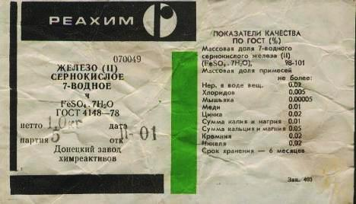
Реактивы разных марок отличаются содержанием основного вещества, примесей и их числом, нормы которых периодически пересматриваются.
Содержание примесей в спектрально чистых реактивах ниже чувствительности спектрального метода анализа существующего способа.
Вещества особой чистоты классифици-руются по маркам в зависимости от числа лимитируемых примесей и содержания суммы этих примесей.

Slide 20
Если лимитируются только неорганические примеси, то особо чистые вещества маркируются индексом ос. ч. и следующими за ними двумя цифрами через тире: первая указывает на число неорганических примесей; вторая – это отрицательный десятичный логарифм показателя степени суммарного процентного содержания этих примесей.
Пример. Серная кислота имеет марку ос. ч. 12 – 4. Это означает, что в ней содержится 12 контролируемых неорганических примесей с суммарным содержанием их n∙10^{–4} %.

Slide 21
Если в особо чистых веществах лимитируются только органические примеси, то вещества маркируются индексом о. п. (органические примеси), за которым ставится тире и цифра, соответствующая отрицательному десятичному логарифму показателя степени их суммарного содержания, и буквами ос. ч.
Пример. Особо чистое вещество имеет марку о.п. – 2 ос. ч. Это означает, что особо чистое вещество содержит сумму органических примесей, равную 2–10^{–2} %.

Slide 22
Если в особо чистом веществе лимитируется содержание и органических, и неорганических примесей, то в маркировке учитывается содержание обеих этих групп.
Пример. Изопропиловый спирт имеет марку о. п. – 1 ос. ч. 11–5 . Это означает, что изопропиловый спирт содержит органические примеси в сумме не более n∙10^{–1} % и 11 лимитируемых неорганических примесей с суммой примесей не более n ∙10^{–5} %.

Slide 23
Правила работы с реактивами
Необходимо выработать навыки работы, позволяющие избежать загрязнения реактивов:
твердые вещества отбирают из склянки чистым и сухим шпателем;
жидкий реагент не отбирают из общей бутыли, а наливают сначала в маленький стаканчик, предварительно ополоснутый этим раствором;
взятый в избытке реагент не возвращают обратно в склянку;
если реагента мало, то его отбирают чистой сухой пипеткой, которую держат в той же склянке и не используют для других растворов;
открывая склянки с реагентами, пробку кладут на чистый лист бумаги вверх дном.

Slide 24
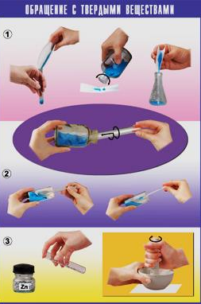
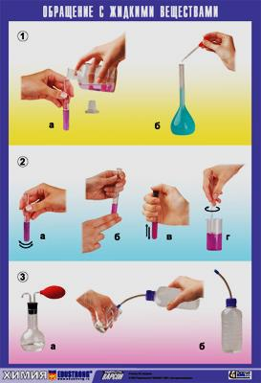

Slide 25
В титриметрическом методе анализа используют растворы с точно известной концентрацией. Такие растворы называют стандартными. Различают первичные и вторичные стандарты.

Slide 26
Первичные стандартные растворы готовят в мерных колбах по точной навеске (или по фиксаналу). Это возможно, если вещество удовлетворяет следующим требованиям:
состав соединения должен строго соответствовать определенной химической формуле, содержание примесей не должно превышать 0,05 %, что соответствует ГОСТу для веществ квалификации «х.ч.»;
вещества должны быть устойчивыми при хранении;
молярная масса вещества по возможности должна быть большой, так как при этом погрешности взвешивания приводят к меньшим ошибкам.

Slide 27
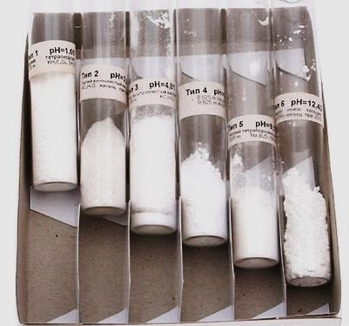
Станда́рт-титры, фиксаналы, первичные стандарты – наборы химических реактивов, выпускаемые промышленностью в запаян-ных ампулах. Эти ампулы содержат точно известное количество вещества.

Slide 28
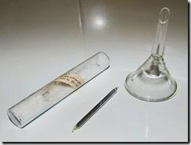
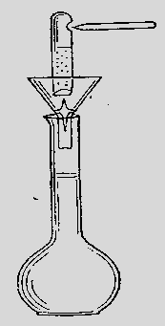
Для приготовления раствора ампулу разбивают при помощи специального бойка, её содержимое количественно переносят в мерную колбу и разбавляют водой до требуемого объёма (до метки на колбе), что позволяет получить стандартный раствор точной концентрации. Полученный раствор использует-ся в титриметрии как титрант или для определения концентрации другого титранта.
4
3
Прибор для приготовления растворов из фиксанала:
1 – ампула; 2 – боек;
3 – остроконечная палочка для пробивания ампулы сбоку;
4 – воронка; 5 – мерная колба
1
1
4
2
3
5

Slide 29
Прибор для приготовления растворов из фиксанала:
1 – ампула; 2 – боек;
3 – остроконечная палочка для пробивания ампулы сверху;
4 – воронка; 5 – мерная колба; 6 – промывалка;
7 – отметка до которой нужно долить воды; 8 – деревянный молоточек

Slide 30
Для приготовления точного раствора вначале теплой водой смывают надпись – на ампуле и хорошо обтирают ее. В мерную колбу емкостью 1 л вставляют специальную воронку с вложенным в нее стеклянным бойком.
Когда боек будет правильно уложен в воронке, ампуле с фиксаналом дают свободно падать так, чтобы тонкое дно ампулы разбилось при ударе об острый конец бойка. После этого пробивают боковое (или верхнее) углубление ампулы и дают содержимому вытечь.
Прибор для приготовления растворов из фиксанала:
1 – ампула; 2 – боек; 3 – остроконечная палочка для пробивания ампулы сверху;
4 – воронка; 5 – мерная колба; 6 – промывалка;
7 – отметка до которой нужно долить воды;
8 – деревянный молоточек

Slide 31
Затем, не изменяя положения ампулы, ее тщательно промывают дистиллированной водой из промывалки. Для промывки рекомендуется употребить не менее чем шестикратное (по емкости ампулы) количество воды. Промыв ампулу, ее удаляют, а раствор доливают, дистиллированной водой до метки, закрывают колбу пробкой и встряхивают.
Прибор для приготовления растворов из фиксанала:
1 – ампула; 2 – боек; 3 – остроконечная палочка для пробивания ампулы сверху;
4 – воронка; 5 – мерная колба; 6 – промывалка;
7 – отметка до которой нужно долить воды;
8 – деревянный молоточек

Slide 32
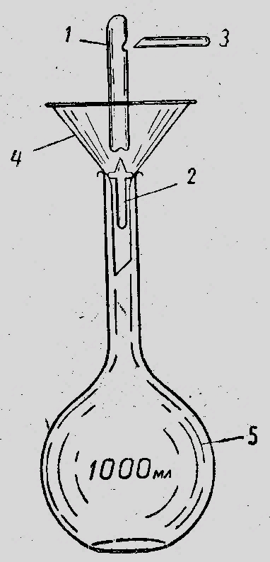
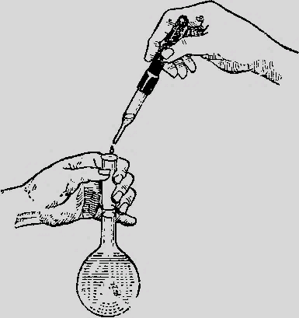
Кроме жидких фиксаналов, имеются и сухие. При приготовлении из них растворов ампулу вскрывают так же, как описано выше. Нужно лишь заботиться о том, чтобы воронка была совершенно сухая. Когда ампула будет разбита, все содержимое ее осторожным встряхиванием высыпают в колбу, ампулу промывают дистиллированной водой.

Slide 33
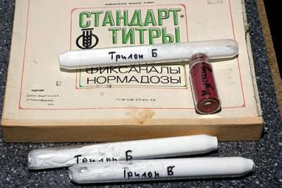
К веществам, используемым для приготовления стандарт-титров, предъявля-ются следующие требования: они должны быть чистыми, стабильными при хранении при комнатной температуре и не должны поглощать влагу и диоксид углерода. Стандарт-титры приготавливают для таких веществ, как перманганат калия, дихромат калия, хлорид натрия, щавелевая кислота, соляная кислота, нитрат серебра.

Slide 34
Концентрацию первичного стандартного раствора рассчитывают по формуле (смотри практическую работу № 4):

Slide 35
Вторичные стандартные растворы (установленные растворы), используют, если вещества гигроскопичны, взаимодействуют с СО₂ воздуха (например, щелочи NaOH, KOH), теряют кристаллизационную воду (например, Na₂S₂O₃ . 5H₂O), частично разлагаются при хранении (например, KMnO₄) и т.д.
В этом случае готовят раствор приблизительной концентрации, а точную устанавливают по первичному стандарту (установочному веществу), используя метод пипетирования или метод отдельных навесок.

Slide 36
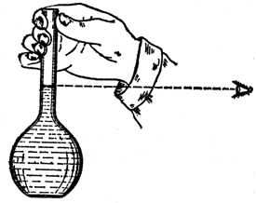
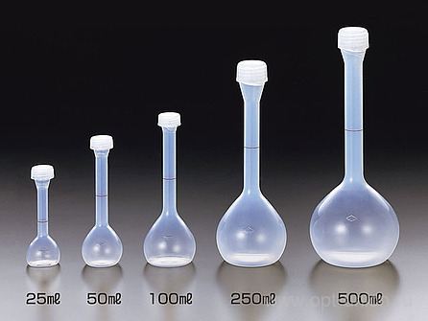
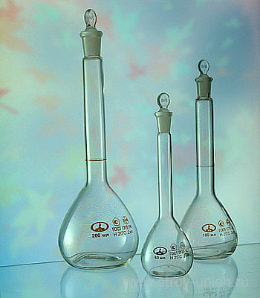
Метод пипетирования состоит в том, что навеску анализируемого вещества растворяют в мерной колбе, доводят объем водой до метки и берут для титрования определенные (аликвотные) порции раствора пипеткой.

Slide 37
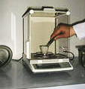
Метод отдельных навесок более точный, но более трудоемкий и длительный. Он состоит в следующем: точную навеску первичного стандарта (m_{А}) переносят в коническую колбу для титрования, растворяют в произвольном объеме дистиллированной воды и титруют устанавливаемым раствором В, измеряют объем раствора, пошедший на титрование до точки эквивалентности (V_{B}), моль-эквивалентную концентрацию раствора В рассчитывают по формуле:

Slide 38
Стандартные растворы или титранты – растворы с точно известной концентрацией; концентрацию титранта указывают с точностью до 4-х значащих цифр, например:
с(KОН) = 0,1020 моль/дм³,
Т(KОН) = 0,005723 г/см³.

Slide 39
В кислотно-основном титровании используют:
Титранты | Первичные стандарты | Ионные уравнения реакций взаимодействия
NaOH, KOH | Н₂С₂О₄.2Н₂О – щавелевая кислота (кристаллогидрат) | Н₂С₂О₄ + 2ОН– = =С₂О₄^{2–} + 2Н₂О
 | Н₂С₄Н₄О₄ – янтарная кислота | Н₂С₄Н₄О₄ + 2ОН– = =С₄Н₄О₄^{2–} + 2Н₂О
HCl, H₂SO₄ | Na₂CO₃ – безводный карбонат натрия | CO₃^{2–} + 2Н⁺ = СО₂ + +Н₂О
 | Na₂B₄O₇.10Н₂О – десятиводный тетраборат натрия | B₄O₇^{2–} + 2Н⁺ + 5Н₂О = =4Н₃ВО₃

Slide 40
Кислотно-основные индикаторы – вещества, окраска которых меняется в зависимости от рН среды. Это слабые органические кислоты и основания, формы которых различаются по структуре и окраске.
Например, фенолфталеин – слабая органическая кислота (HInd), одноцветный индикатор. Ионное равновесие в растворе можно выразить уравнением:
HInd + Н₂О ⇔ Ind– + H₃O⁺
бесцветный малиновый

Slide 41
Индикатор меняет окраску в определенном интервале значений рН. Интервал перехода окраски индикатора:
ΔрН = рК_{инд} ±1.
Часто индикатор характеризуют не интервалом перехода окраски, а показателем индикатора рК_{инд} (показателем титрования рТ) – значением рН, при котором резко меняется окраска индикатора и заканчивается титрование.
Индикатор | ΔрН | рК_{инд} | Изменение окраски
Метиловый оранжевый | 3,1 – 4,4 | 3,36 | Красная – желтая
Метиловый красный | 4,4 – 6,2 | 5,00 | Красная – бледно-желтая
Фенолфталеин | 8,2 – 9,8 | 9,53 | Бесцветная – малиновая

Slide 42
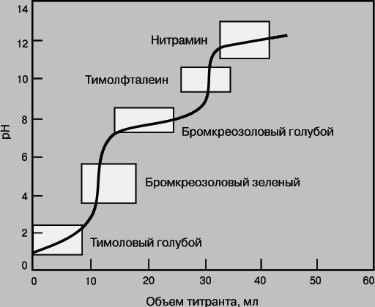
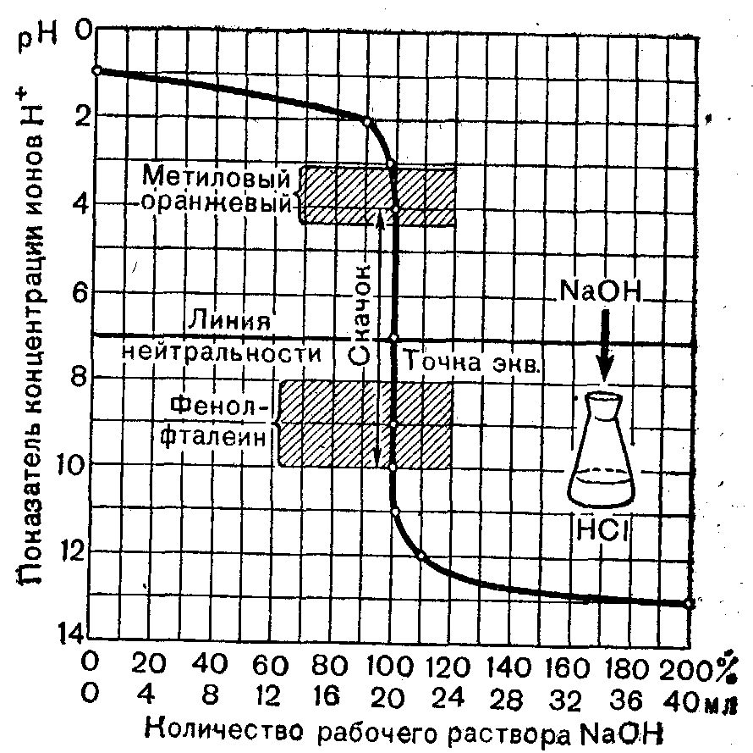
Правило выбора индикатора: индикатор должен менять окраску при значениях рН, лежащих в пределах скачка титрования.

Slide 43
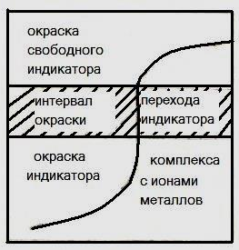
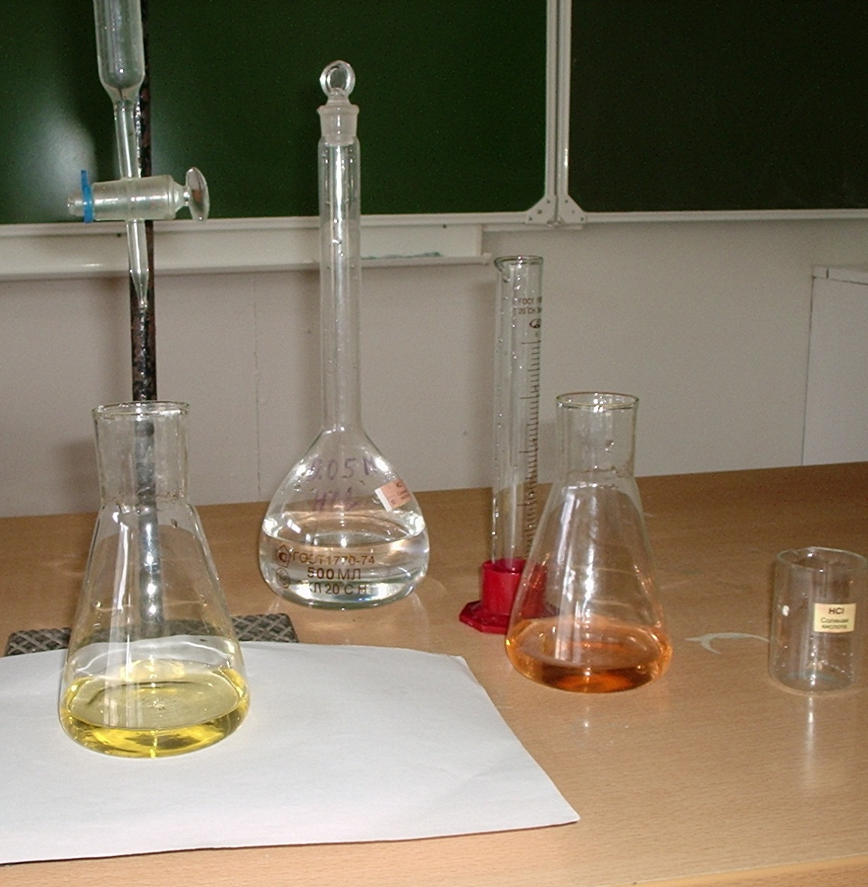

Slide 44
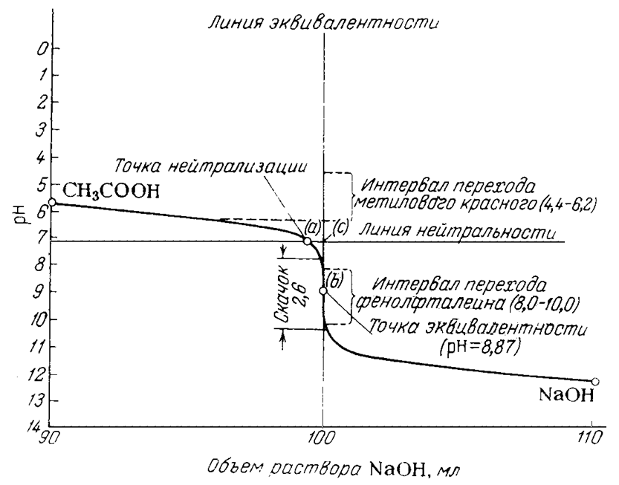

Slide 45
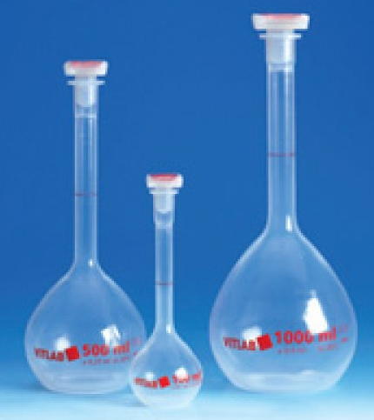
Посуда для количественного анализа
Для титриметрических определений необходимы:
мерные колбы различной вместимости (50; 100; 250; 500 и 1000 мл);

Slide 46
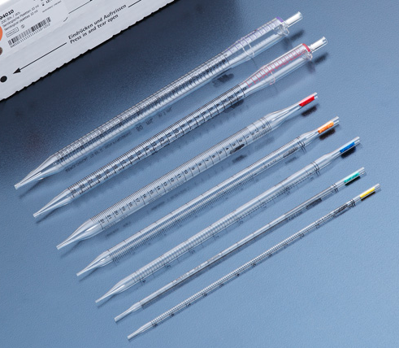
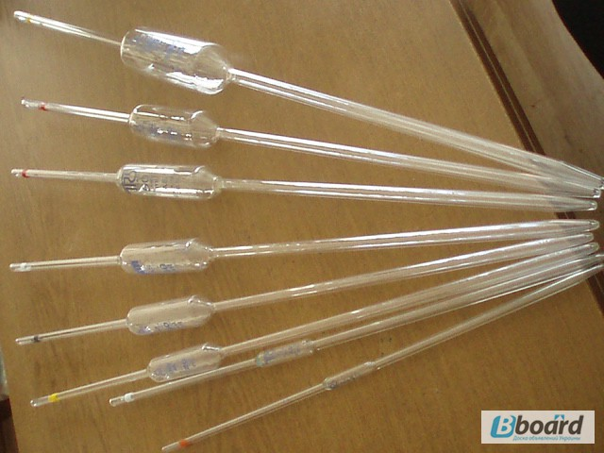
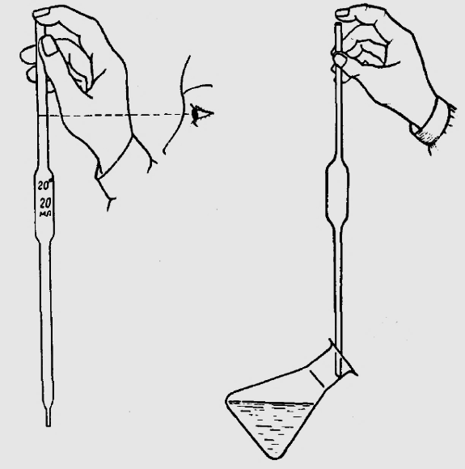
пипетки вместимостью 10; 20; 25; 50 мл;
Пипетки
градуированные на полный слив
Пипетки Мора

Slide 47
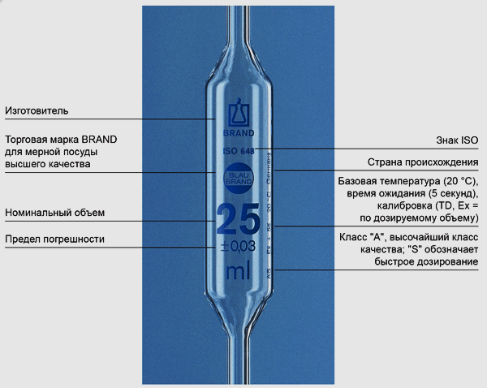
Международная организация по стандартизации, ИСО (International Organization for Standardization, ISO) –международная организация, занимающаяся выпуском стандартов.

Slide 48
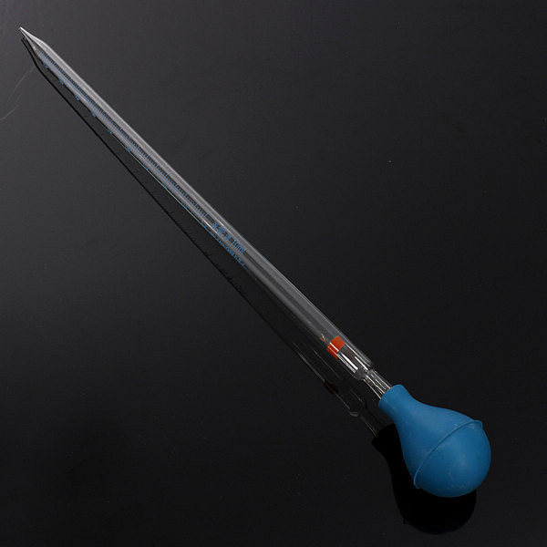
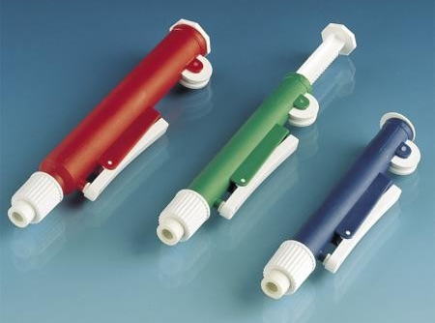
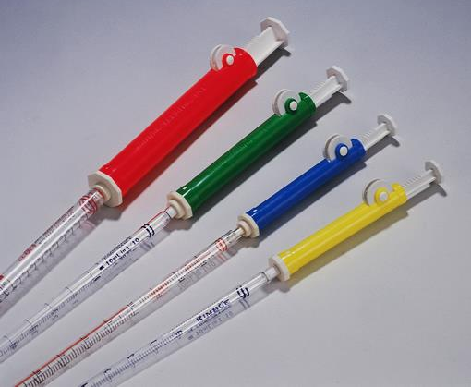
Устройство для пипетирования жидкостей
Пипетки

Slide 49
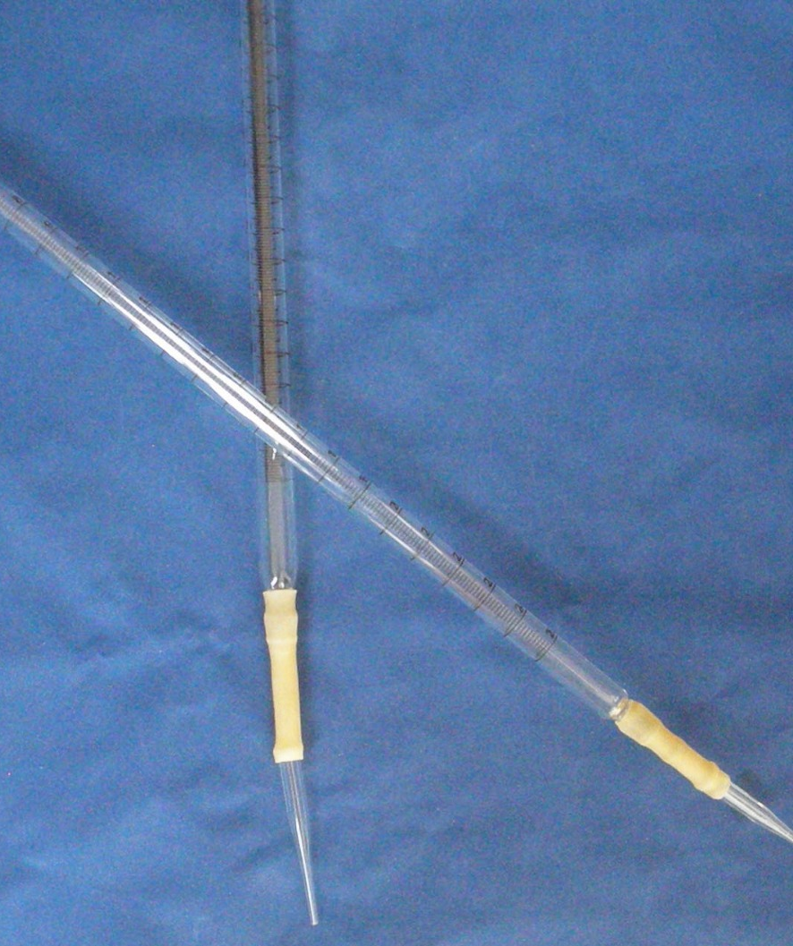
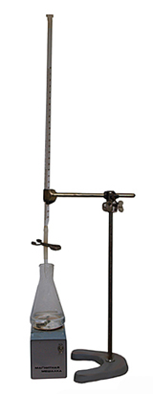
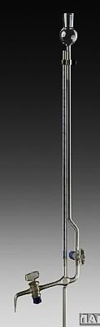
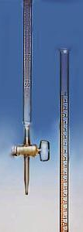
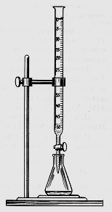
бюретки вместимостью 5 мл для работы полумикрометодом и 25 и 50 мл для работы макрометодом;
Бюретка с прямым краном 50
Микробюретка

Slide 50
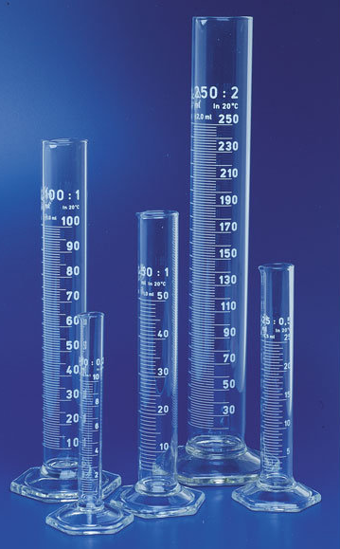
мерные цилиндры для приближенного измерения объема жидкостей;

Slide 51
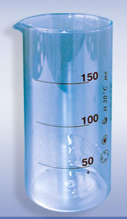
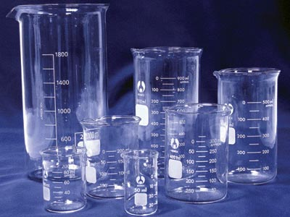
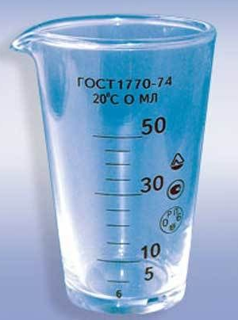
химические стаканы с носиком вместимостью от 100 до 1000 мл, которые служат для приготовления растворов, переливания жидкостей;

Slide 52
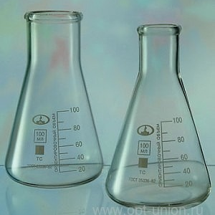
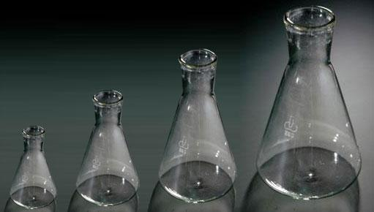
конические колбы для титрования;

Slide 53
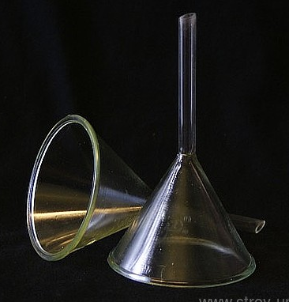
химические воронки для наливания раствора в бюретку;

Slide 54
стеклянные бюксы – стаканчики с пришлифованной крышкой высотой 25 – 50мм, которые служат для хранения и взвешивания веществ, изменяющихся на воздухе (гигроскопичных или летучих).

Slide 55
Зарисуйте посуду, используемую в количественном анализе

Slide 56
Посуду, используемую в количественном анализе, изготавливают из специальных химически и термически устойчивых сортов стекла. Обратите внимание на маркировку посуды.
Маркировка типа ПТ-Т, ПТ-ТУ, ПТ-ТС. Означает это начальные буквы «Победа труда – термически стойкое» или «Победа труда – термически устойчивое» (Завод «Победа труда» – ст. Васильево, республика Татарстан)

Slide 57
В 80-х годах XX века маркировка приобрела вид, чем-то напоминающий украинский трезубец
Есть посуда, на которой вместо такого трезубца стоит номинальная вместимость посудины (в мл).

Slide 58
Сейчас предприятие называется «Васильевский стекольный завод» (VASILIEVSKY GLASS PLANT) VGP
Номенклатура термостойкой посуды очень широка. Колбы, стаканы, пробирки, холодильники, переходы со шлифами и без (перечень есть на сайте, видео неплохое http://helpina-vgp.ru/video-production.html). В советское время колбы и стаканы были без делений (в отличие от импортных), сейчас идут и с делениями. Посуда хорошая, можно греть на открытом огне. Один недостаток стекла – разрушается щелочами быстрее, чем химически стойкие стекла.

Slide 60
Коническая колба фирмы Jenaer Glas, Германия

Slide 61
«Химлаборприбор» (г. Клин, Московская обл). http://klinlab.ru/History.htm Клеймо предприятия:
Голынковский завод «Стеклоприбор» (пос. Голынки, Смоленская обл.). Основано в 1960 г. Сейчас предприятие называется ЗАО «Еврогласс» http://euroglass.smolensk.ru/index.html

Slide 62
Логотип ОАО «Стеклоприбор»
Клеймо Голынского завода «Стеклоприбор»

Slide 63
Чистота посуды – необходимое условие для работы с нею. Посуду тщательно промывают после каждого употребления.
Если посуда загрязнена органическими веществами, которые нерас­творимы в воде, то для очистки применяют органические растворители (спирты, ацетон, тетрахлорид углерода, бензин, скипидар и др.). Однако надо помнить, что почти все органические растворители (кроме ССl₄) огнеопасны и работать с ними можно только вдали от огня. После обработки посуды этими растворите-лями ее снова моют водой и сушат.

Slide 64
Иногда приходится прибегать к химическим методам очистки посуды. Если посуду невозможно отмыть водой и органическими растворителями, то ее моют хромовой смесью, подогретым 5 %-ным раствором перманганата калия, смесью соляной кислоты и пероксида водорода (смесь Комаровского), концентрированной серной кислотой или концентрированными (до 40 %) растворами щелочей.

Slide 65
Особого внимания заслуживает применение хромовой смеси. Хромовокислые соли в кислоте являются очень сильными окислителями. Поэтому хромовую смесь часто применяют, когда никакие способы мытья не помогают. Смесь готовят добавлением в концентрированную серную кислоту измельчен-ного дихромата калия (5 % от массы кислоты или 20 – 30 г измельченного дихромата калия в 1 л H₂SO₄ (конц.)). Перед мытьем хромовой смесью посуду вначале ополаскивают водой, а затем заполняют подогретой смесью.

Slide 66
Иногда, если требу­ется наиболее тщательная очистка, хромовую смесь оставляют в посуде на продолжительное время (например, на ночь). После использования хромовую смесь сливают в специальный сосуд и хранят. Уменьшение активности смеси контролируют визуально: свежеприготовленная хромовая смесь имеет темно-оранжевый цвет, а в процессе использования она меняет окраску до темно-зеленого.

Slide 67
Как отмечалось выше, исключительная очищающая способность хромовой смеси объясняется ее окислительным действием. При взаимодействии с органическими веществами реакция может протекать со взрывом, поэтому ею нельзя пользоваться для обработки сосудов с неизвестным содержимым. При разбавлении смесь теряет свои свойства.

Slide 68
Как отмечалось выше, выливают хромовую смесь обратно в бутыль для хранения и многократно промывают очищаемый сосуд водопроводной водой, а затем несколько раз дистиллированной водой.
Стеклянная посуда считается чистой, если на стенках ее нельзя обнаружить каких-либо загрязнений и вода стекает по ним ровным слоем, не оставляя капель. Наличие капель воды на поверхности свидетельствует, что посуда загрязнена жиром и ее надо промыть хромовой смесью.

Slide 69
Посуду можно мыть горячим 0,0004 М раствором ЭДТА (Этилендиаминтетрауксусной кислоты, ЭДТУ или EDTA) с рН 12 (в раствор добавляется щелочь), заливая его на 15 – 20 мин. Затем посуду ополаскивают раствором НСl (разб.) и многократно промывают водой, вначале водопроводной, а затем дистиллированной.

Slide 70
После мытья посуду тщательно сушат (за исключением случаев, когда предстоящая работа связана с водными растворами). Это особенно важно, если в ней будут проводить реакции, идущие только в отсутствие следов влаги. Применяют методы холодной сушки (без нагревания) и методы сушки при нагревании (горячая сушка).

Slide 71
Первый метод – самый простой: вымытую посуду надевают на колышки специальной доски, обычно висящей над раковиной, и оставляют до тех пор, пока посуда не высохнет. Можно сушить посуду струей холодного или горячего воздуха. Чтобы ускорить процесс сушки посуды, ее споласкивают вначале небольшим количеством чистого этилового спирта, а затем – чистым эфиром.
Доска для сушки химической посуды
Устройство для сушки лабораторной посуды в потоке теплого воздуха

Slide 72
Работа с мерной посудой
Точность титриметрического определения зависит не только от правильного выбора методики определения и тщательности соблюдения условий ее выполнения, но и от точности измерения объемов, поскольку ошибки в измерении объемов обусловливают ошибки в расчетах результатов анализа.

Slide 73
В качестве единицы объема в Международной системе единиц (СИ) принят кубический метр (м³) и его дольные части: кубический дециметр (дм³), кубический сантиметр (см³); 1 см³=0,001 дм³= 0,000001 м³. Наряду с указанными единицами разрешены к применению в соответствии с ГОСТом и традиционно используются в аналитической химии единица объема и вместимости 1 литр (л) и ее дольная единица: 1мл = 0,001 л.
1 л = 1,000028 дм³; 1 мл = 1,000028 см³.
На практике этой разницей пренебрегают и считают 1 л равным 1 дм³, а 1 мл = 1 см³.

Slide 74
При измерении объема вместимость посуды должна соответствовать измеряемой величине: малые объемы нельзя измерять большими измерительными сосудами, поскольку чем меньше измеряемая величина, тем больше относительная ошибка определения при одной и той же абсолютной ошибке.
Приблизительный объем измеряют мерным цилиндром, а для точного измерения объемов используют только специальную мерную посуду: бюретки, пипетки и мерные колбы (смотри выше).

Slide 75
При работе с мерной посудой необходимо соблюдать ряд правил:
Перед заполнением бюретки и пипетки требуемым раствором необходимо проверить их чистоту (по стеканию капель воды с внутренней поверхности); затем дважды ополоснуть их раствором.
Уровень раствора на нулевом делении бюретки, пипетки и мерной колбы устанавливают по нижней границе мениска; при этом глаз находится на уровне границы.

Slide 76
Отсчет уровня жидкости по границе мениска:
а – жидкость смачивает стекло,
б – жидкость не смачивает стекло

Slide 77
Уровень раствора в мерной колбе доводят до границы с помощью пипетки; если при заполнении пипетки уровень воды оказался выше границы, следует вылить раствор, тщательно вымыть колбу водой и только после этого приступать к новому приготовлению раствора.
При каждом титровании бюретку заполняют до нулевого уровня.

Slide 78
Жидкость из пипетки выдувать нельзя: для полного удаления раствора из пипетки следует прикоснуться ее кончиком к дну колбы.
Мерная посуда предназначена только для приготовления растворов, но не для их хранения.

Slide 79
Статистическая обработка результатов анализа

Slide 80
Обычно аналитик имеет реальное число (n<20) результатов, которое называют выборочной совокупностью.
Перед обработкой данных с применением математической статистики необходимо выявить промахи и исключить их из числа рассматриваемых результатов выборочной совокупности.

Slide 81
Для этого можно использовать достаточно простой метод с применением Q-критерия. Суть этого метода заключается в расчете величины Q_{эксп} равной отношению разности выпадающего и ближайшего к нему результата к размаху варьирования (разности наибольшего и наименьшего из результатов выборочной совокупности) и в сравнении Q_{эксп} с критическим значением Q_{крит} при доверительной вероятности Р = 0,90. Если Q_{эксп}>Q_{крит}, выпадающий результат является промахом и его отбрасывают; при Q_{эксп} < Q_{крит} результат не отбрасывают.

Slide 82
Значения Q-критерия
(доверительная вероятность 0,90)
n | Q_{крит} | n | Q_{крит}
Доверительная вероятность α = 0,90
3 | 0,94 | 7 | 0,51
4 | 0,76 | 8 | 0,47
5 | 0,64 | 9 | 0,44
6 | 0,56 | 10 | 0,41
Доверительная вероятность α = 0,95
3 | 0,94 | 7 | 0,51
4 | 0,77 | 8 | 0,48
5 | 0,64 | 9 | 0,44
6 | 0,56 | 10 | 0,42

Slide 83
При обработке данных рассчитывают следующие основные характеристики выборочной совокупности.
Среднее для выборки из n результатов:

Slide 84
Дисперсия характеризует рассеяние результатов относительно среднего:
В знаменателе выражения стоит число, равное n–1. Оно представляет собой так называемое число степеней свободы и в общем случае обозначается как f (от англ. freedom). Число степеней свободы – это число независимых данных в выборочной совокупности минус число связей между ними.

Slide 85
Стандартное отклонение
Относительное стандартное отклонение
Дисперсия, стандартное отклонение и относительное стандартное отклонение – характеризуют воспроизводимость результатов химического анализа.

Slide 86
Обычно при обработке данных химического анализа определяют также величину доверительного интервала измеряемой ве­личины для заданной доверительной вероятности (при отсутствии систематических погрешностей в этом интервале с соответствующей вероятностью находится истинное значение х_{ист}). Этот интервал можно рассчитать, пользуясь выражением

Slide 87
где t_{α,f} – распределение Стъюдента;
S – стандартное отклонение измеряемой величины, рассчитанное для выборочной совокупности из n данных;
f = n–1.
Доверительную вероятность α обычно принимают равной 0,95, хотя в зависимости от характера решаемой задачи ее можно полагать равной 0,90, 0,99 или какой-либо другой величине.

Slide 88
Коэффициенты нормированных отклонений (коэффициенты Стьюдента) при
α = 0,95 – доверительной вероятности
Число степеней свободы f | t_{α,f} | Число степеней свободы f | t_{α,f}
1 | 12,706 | 6 | 2,447
2 | 4,303 | 7 | 2,365
3 | 3,182 | 8 | 2,306
4 | 2,776 | 9 | 2,262
5 | 2,571 | 10 | 2,228

Slide 89
Практическая работа № 24
«Статистическая обработка результатов анализа»

Slide 90
Задание. Вычислить стандартное отклонение единич­ного определения и доверительный интервал среднего значения (для α=0,95). Оценить наличие грубых ошибок при получении результатов анализа:
Определяемое вещество | Метод анализа | Результаты анализа (концентрация, %)
СаО | Гравиметрический | 12,86; 12,90; 12,93; 12,84

Slide 91
Решение
Определяем наличие грубых ошибок оцениваем по Q-критерию. Располагаем экспериментальные данные в порядке возрастания величин: 12,84; 12,86; 12,90; 12,93.
Предполагаем, что значения 12,84 и 12,93 являются результатами грубой ошибки.
Рассчитываем критерий Q для этих величин по формуле:
где R – размах варьирования, R = x_{mах} – x_{min} – разница между двумя крайними значениями в ряду величин х₁ (расположенных в порядке возрастания);
х₁ – подозрительно выделяющееся значение; х₂ – соседнее с ним значение.

Slide 92
Для α = 0,95 и n = 4 табличное значение Q = 0,77. Q₁ < 0,77 и Q₂ < 0,77, поэтому значение х₁ = 12,84 и х₄ = 12,93 считаем достоверными – грубая ошибка отсутствует.

Slide 93
Вычисляем среднее арифметическое значение из 4 определений по формуле
где х₁, х₂, х₃, …, х_{i}, …, х_{n} – результаты измерений величины, истинное значение которой равно μ (генеральное среднее).

Slide 94
Находим стандартное отклонение:
где (х_{i}–Ẍ) – единичное отклонение, т. е. отклонение отдельного изме­рения от среднего арифметического; n – 1 = f – число степеней свободы.

Slide 95
Стандартное отклонение от среднего результата равно:

Slide 96
Вычисляем доверительный интервал, принимая (по таблице) t_{α,f} = 3,18 (α=0,95); f = 4 – 1 = 3
Число степеней свободы f | t_{α,f}
3 | 3,182
ε_{α} = 3,18 . 2,18 . 10^{–2} = 6,93 . 10^{–2}.

Slide 97
Оцениваем еще раз наличие грубых ошибок по критерию 3S:
3S = 3 . 2,18 . 10^{–2} = 0,07.
Сравнивая величины (х_{i}–Ẍ) и 3S = 0,07, видим, что ни одно из отклонений от среднего не выходит за пределы 3S. Следовательно, величины х_{i} не содержат грубых ошибок.
Среднее значение результата анализа СаО при α = 0,95 определяется доверительным интервалом
Ẍ ± t_{α,f} = ± ε_{α},
т. е. 12,88 ± 0,07 % СаО. Результат определения должен быть числом с двумя значащими цифрами после запятой, так как это соответствует полученной точности анализа.

Slide 98
Задание: Вычислить стандартное отклонение единич­ного определения и доверительный интервал среднего значения (для α=0,95). Оценить наличие грубых ошибок при получении результатов анализа.
Вариант | Определяемое в-во | Метод анализа | Результаты анализа (концентрация)
 |  |  | % | моль/л
1 | СаО | Гравиметрический | 12,86; 12,90; 12,93; 12,84
2 | Ag | Не указан | 90,04; 90,12; 89,92; 89,94; 90,08; 90,02
3 | Sb | Объемный | 11,95; 12,03; 11,98; 12,04
4 | Cu²⁺ | Фотометрический |  | 5,1 . 10^{–3}; 5,5 . 10^{–3}; 5,4 . 10^{–3}; 5,8 . 10^{–3}; 5,2 . 10^{–3}

Slide 99
Вариант | Определяемое в-во | Метод анализа | Результаты анализа (концентрация)
 |  |  | % | моль/л
5 | Bi | Фотометричес-кий |  | 8,35 . 10^{–5}; 8,00 . 10^{–5}; 8,50 . 10^{–5}; 8,45 . 10^{–5}; 8,05 . 10^{–5}; 7,90 . 10^{–5}; 8,17 . 10^{–5}
6 | Mn | Не указан | 5,3 . 10^{–2}; 5,9 . 10^{–2}; 7,3 . 10^{–2}; 12,0 . 10^{–2}; 6,9 . 10^{–2}; 4,3 . 10^{–2}; 3,8 . 10^{–2}; 6,3 . 10^{–2}; 10,0 . 10^{–2}; 4,8 . 10^{–2}
7 | KMnO₄ | Не указан |  | 0,1013; 0,1012; 0,1012; 0,1014
8 | KMnO₄ | Не указан |  | 0,1015; 0,1012; 0,1012; 0,1013

Slide 100
Вариант | Определяемое в-во | Метод анализа | Результаты анализа (концентрация)
 |  |  | % | моль/л
9 | Zn | Не указан | 8,5 . 10^{–3}; 9,2 . 10^{–3}; 10,4 . 10^{–3}; 10,9 . 10^{–3}; 7,2 . 10^{–3};
10 | Zn | Не указан | 7,3 . 10^{–3}; 9,4 . 10^{–3}; 8,9 . 10^{–3}; 7,3 . 10^{–3}; 6,7 . 10^{–3}
11 | Mn | Не указан | 21,34; 21,32; 21,31; 21,35; 34,45; 34,41; 34,42; 34,43
12 | Mn | Не указан | 50,17; 50,14; 50,13; 50,16; 65,57; 65,56; 65,59; 65,50
13 | Аl₂O₃ | Не указан | 53,96; 54,15; 54,05; 54,03; 54,32
14 | Р₂O₅ | Не указан | 35,11; 35,14; 35,18; 35,21; 35,42
15 | SO₃ | Гравиметрический | 15,51; 15,45; 15,48; 15,58; 16,21
16 | Fе₂O₃ | Перманганатометрия | 60,12; 61,00; 61,25
17 | Fе₂O₃ | Комплексонометрия | 58,75; 58,90; 59,50

Slide 101
Гравиметрический анализ

Slide 102
Гравиметрия (весовой анализ) – метод количественного анализа в аналитической химии, который основан на измерении массы определяемого компонента, выделенном в виде веществ определённого состава.
Внимание! У этого термина существуют и другие значения, например.
Гравиметрия (геодезия) – геофизический и геодезический метод, заключающийся в измерении поля силы тяжести.

Slide 103
Классическое название метода – весовой анализ. Гравиметрический анализ широко используют при количественных определениях. С его помощью определяют, например, содержание фосфора в фосфоритах, апатитах, фосфорных удобрениях, почвах, кормах и т. п.
В гравиметрии используют реакции обмена, замещения, разложения и комплексообразо-вания, а также электрохимические процессы. Методы гравиметрического анализа:
осаждения,
выделения,
отгонки,
термогравиметрия.
Наиболее распространен метод осаждения.

Slide 104
Гравиметрический анализ заключается в выделении вещества в чистом виде и его взвешивании. Чаще всего такое выделение проводят осаждением. Реже определяемый компонент выделяют в виде летучего соединения (методы отгонки). В ряде случаев гравиметрия – лучший способ решения аналитической задачи, например при анализе образцов с содержанием определяемого компонента более 0,1 %, особенно если требуется проанализировать ограниченное число проб. Погрешность определения не превышает 0,1–0,2 %. Гравиметрия – это абсолютный (безэталонный) метод.

Slide 105
Недостатком гравиметрических методов является длительность определения, особен-но при серийных анализах большого числа проб, а также неселективность – реагенты-осадители за небольшим исключением редко бывают специфичными. Поэтому часто необходимы предварительные разделения.

Slide 106
Аналитическим сигналом в гравиметрии является масса. Хотя в названии метода присутствует слово «вес», однако измеряемой величиной служит более фундаментальная характеристика – масса, не зависящая от географической широты. Массу находят, сравнивая с другой, известной, массой при помощи весов.

Slide 107
Поскольку вес w и масса m связаны соотношением w = mg, а величина g постоянна, при взвешивании получают сравнительную оценку массы или веса. По традиции получаемую величину называют «весом», а процесс ее нахождения «взвешиванием». Известные массы, определенные с большой точностью, оформляют обычно в виде металлических гирек и называют разновесками.

Slide 108
В основе классических весов лежит принцип рычага первого рода. Основной деталью весов является коромысло, опирающееся на ребро трехгранной призмы.
а б
Аналитические весы: а – двухчашечные;
б – одночашечные

Slide 109
Работа с весами
В настоящее время классические рычажные весы используют крайне редко и только для предварительного (грубого взвешивания).
Технические весы

Slide 110
Сейчас в химических лабораториях использую электронные весы для предварительного (грубого взвешивания) с точностью до второго знака после запятой, а для более точного – с точностью до четвертого знака после запятой.

Slide 111
Микровесы и ультрамикровесы
Микровесы используют в пробирном анализе, геологичес-ких исследованиях и других областях, где требуется точно определить вес микроскопичес-кого количества образца.

Slide 112
Правила работы с весами
1. Обязательной операцией, предшествующей каждому взвешиванию, должно являться определение минимальной точности, необходимой для успешного осуществления данной работы. Проведение взвешивания (как, впрочем, и любых других измерений) с неоправданно высокой точностью является такой же грубой ошибкой, как и недостаточная точность работы.

Slide 113
Например, для большинства аналитических работ погрешность определения не должна превышать десятых долей процента измеряемой величины, при взятии навески в 100 г можно допустить погрешность в 0,1 г, т. е. взвешивание необходимо производить на технических весах. При уменьшении пробы до 1 г допустимая погрешность составит 1 мг; в этом случае следует воспользоваться обычными аналитическими весами.

Slide 114
При проведении работ, не связанных с количественным анализом, за редким исключением вполне достаточна точность до 1 % измеряемой величины. Недопустимо использо-вание аналитических весов для грубых взвешиваний. Категорически запрещается также превышение максимальной грузоподъем-ности данных весов.

Slide 115
2. Перед каждым взвешиванием или серией взвешиваний необходимо проверить состояние весов. Правильность установки весов определяется по отвесу (I) или жидкостному уровню (II).
(II)
(I)

Slide 116
Стрелка ненагруженных весов должна указывать на нулевое деление шкалы или колебаться около него на равные расстояния и ту и другую сторону. Если это условие не соблюдается, весы следует отрегулировать с помощью поворотных грузиков на коромысле. (На некоторых марках весов предусмотрен специальный механизм регулировки нулевой точки).

Slide 117
Установить жидкостный уровень можно слегка подкрутив колесики на ножках весов.

Slide 118
Перед началом работы необходимо ознакомиться с инструкцией и откалибровать весы. Причем, это нужно делать через каждые 4 часы работы!

Slide 119
Чувствительность и правильность весов должна регулярно проверяться работниками службы контрольно-измерительных приборов. Не следует самостоятельно производить ремонт весов кроме устранения незначительных неисправностей. При обнаружении любых дефектов необходимо вызвать мастера-юстировщика.

Slide 120
3. Взвешиваемый предмет всегда помещается на левую чашку весов, а разновес – на правую. Исключение составляют весы с полным механическим гиреналожением, имеющие лишь одну чашку.

Slide 121
Не допускается взвешивание каких-либо веществ непосредственно в чашке весов. Гигроскопичные и летучие твердые, а также жидкие вещества обязательно помещают в плотно закрывающиеся сосуды. Инертные вещества разрешается взвешивать в открытых сосудах или на листах гладкой бумаги, однако, чтобы предотвратить возможность случайного просыпания вещества и загрязнения весов, рекомендуется загнуть края листа так, чтобы он приобрел форму кюветы.

Slide 122
Не допускается рассыпание или разлив взвешиваемого вещества – это приводит к неточному взвешиванию. Если рассыпанное вещество не удалось полностью собрать – точность последующих измерений уменьшится. Кроме того, вещество может прореагировать с корпусом и другими частями весов!

Slide 123
4. Весы и точный разновес следует всячески оберегать от неблагоприятных внешних воздействий. Не разрешается без особой необходимости переставлять весы с занимаемого ими места. Технические и аналитические весы обычно устанавливают на специальный фундамент, не связанный с полом помещения, на кронштейны, заделанные в капитальную стену, или на амортизирующую подставку. Рядом с весами не следует помещать никаких других приборов. Для аналитических весов по возможности рекомендуется выделять специальную комнату. Весы должны быть надежно защищены от действия прямого солнечного света, а также от потоков теплого или холодного воздуха.
Не разрешается взвешивать предметы, температура которых отличается от комнаткой, – это приводит к искажению результатов.

Slide 124
Продолжим изучение гравиметрии.
Гравиметрическое определение состоит из нескольких этапов:
Осаждение соединения, содержащего определяемое вещество (его называют осаждаемой формой).
Фильтрование полученной смеси для отделения осадка от надосадочной жидкости.
Промывание осадка для удаления надосадочной жидкости и адсорбированных примесей с его поверхности.

Slide 125
Высушивание при низкой температуре для удаления воды или при высокой температуре для превращения осадка в более подходящую для взвешивания форму (гравиметрическую форму).
Взвешивание полученного осадка.
Большинство аналитических методов использует зависимость между измеряемым физическим свойством у и количеством определяемого вещества (или его концентрацией c), которая в идеальном случае (отнюдь не всегда) линейна:
с = k . у,
где k – константа.
Обычно значение k находят эмпирически, измеряя сигнал у от одного или более образцов с известной концентрацией.

Slide 126
Из этого правила есть два исключения: гравиметрический и кулонометрический методы анализа. В гравиметрии k – это гравиметрический фактор F, который можно рассчитать непосредственно из общеизвестных констант. В общем случае:
где а и b – числа, необходимые для уравнивания числа молей определяемого вещества в числителе и знаменателе

Slide 127
Гравиметрические факторы

Slide 128
К осадкам в гравиметрии предъявляют ряд довольно жестких требований.
Требования к осаждаемой форме.
Осадок должен быть практически нерастворимым. Определяемый компонент должен выделяться в осадок количественно, при этом его концентрация в растворе после осаждения не должна превышать 10^{–6} М Осаждение считается количественным, когда остаточное количество осаждаемого вещества лежит за пределами точности взвешивания на аналитических весах (0,0002 г).
3Pt+4HNO₃ + 12HCl→3PtCl₄↓+8H₂O+4NO↑
царская водка

Slide 129
Осадок должен выделяться в форме, удобной для его отделения от раствора и промывания, и по возможности быть крупнокристаллическим, если он кристалличес-кий, или хорошо скоагулированным, если он аморфен. Важно, чтобы он был однородным по дисперсности.
Осадок должен быть чистым, т. е. не содержать посторонних примесей.
Нерастворимые гидроксиды, полученные реакцией обмена: а – Cu(OH)₂; б – Mg(OH)₂;
в – Ni(OH)₂; г – Fe(OH)₃; д – Co(OH)₂

Slide 130
Требования к гравиметрической форме.
Гравиметрическая форма должна быть стехиометрическим соединением известного состава. Она должна быть устойчива.
Желательно, чтобы значение F было мало (для снижения относительной погрешности результата определения нужного компонента).
Для выполнения этих требований необходимо соблюдать условия, которые легко сформулировать, если разобраться в механизме образования осадка.

Slide 131
При добавлении реагентаосадителя к раствору осаждаемого вещества образования твердой фазы не наблюдается более или менее длительный период. Даже если достигнуто произведение растворимости, т. е. содержание осаждаемого вещества равно или превышает растворимость, система остается гомогенной.

Slide 132
Раствор, концентрация которого выше растворимости, является пересыщенным. Такой раствор метастабилен, хотя и может существовать в отсутствие центров кристаллизации (которыми могут быть, например, пылинки) долгое время. Он играет роль переходного состояния. Для пересыщенного раствора существует некоторая предельная концентрация, называемая сверхраствори-мостью, выше которой система становится неустойчивой, появляются мельчайшие твердые частицы – зародыши, и система из гомогенной переходит в гетерогенную.
Растворимость и сверхрастворимость зависят от температуры и природы вещества.

Slide 133
Практическая работа № 25 «Гравиметрический анализ»

Slide 134
Цель: На примере Ca⁺² познакомиться с гравиметрическим анализом. Определяемое вещество – CaO.
Влияние на растворимость электролитов
одноименных ионов |  |  | разноименных ионов
формула | С_{м} | V, мл | формула | С_{м} | V, мл
CaCl₂ | 0,14 | 12 | NaCl | 0,16 | 11
Задание:
Подобрать осадитель для осаждения Ca⁺² и привести уравнение реакции осаждения. Написать выражение для произведения растворимости и формулу для нахождения растворимости осаждаемой формы.
Рассчитать аналитический множитель (фактор) весового определения F_{B}, г;

Slide 135
В гравиметрическом анализе различают осаждаемую и весовую форму.
Осаждаемая форма – это соединение, которое осаждается из раствора реагентом – осадителем; весовая форма – соединение, которое получают после прокаливания для получения окончательного результата.
При выборе осадителя выгодно, чтобы осадитель был летучим веществом. Решающее значение имеет величина растворимости образующихся осадков.

Slide 136
По условию задачи определяемое вещество (А) – CaO, следовательно, гравиметрическая форма – CaO, осаждаемая форма – CaC₂O₄ . H₂O, осадитель – (NH₄)₂C₂O₄. Поэтому уравнения реакций:
СаСО₃ + 2НСl → СаСl₂ + СO₂↑+ Н₂O
СаСl₂ + 2НСl + 2(NH₄)₂С₂O₄ → Са(НС₂O₄) ₂ + 4NH₄Cl
Ca(HC₂O₄)₂+ 2NH₃ . H₂O →
→ CaC₂O₄ . H₂O + (NH₄)₂C₂O₄ + H₂O
CaC₂O₄ . H₂O СаО + СO₂↑ +СО↑ +Н₂O↑

Slide 137
Искомая растворимость Р равна:
Р = [Са⁺²] = [С₂О₄^{–2}]
Так как
ПР(CaC₂O₄) = [Са⁺²] . [С₂О₄^{–2}] = 3,2 . 10^{–9},
то ПР(CaC₂O₄) = P . Р = Р², откуда растворимость соли в воде, моль/л, будет:
.

Slide 138
Для выражения растворимости в грамм/литр полученное значение умножим на молярную массу (М = 128,098 г/моль);
Р = 5,657 . 10^{–5 .} 128,098 = 7,25 . 10^{–3} г/л.
В присутствии CaCl₂ концентрация ионов С₂О₄^{–2}:
[Са⁺²] = [Са⁺²]_{СaС2O4} + [Са⁺²]_{CaCl2} = 5,66 . 10^{–5} + 0,14 ≈ 0,14 .
Поэтому:

Slide 139
Таким образом, присутствие 0,14 моль/л CaCl₂ должно понизить растворимость CaC₂O₄ по сравнению с чистой водой:

Slide 140
Вычисляем растворимость CaC₂O₄ . H₂O в присутствии 0,16 М раствора NaCl.
Определяем ионную силу раствора

Slide 141
Значения f для рассчитанной ионной силы раствора находят по справочнику или путем расчета на основании формулы Дебая-Хюккеля:

Slide 142
Следовательно, растворимость СaС₂О₄ в присутствии электролита с разноименными ионами (NaCl) увеличивается:

Slide 143
осаждаемая форма (А) – CaC₂O₄ . H₂O, гравиметрическая форма (А₁) – СаО, гравиметрический фактор:
где a и b – целые числа, на которые умножают молярные массы, чтобы число молей в числителе и знаменателе было химически эквивалентно (число ионов Ca⁺² в числителе и знаменателе должно быть одинаковым).

Slide 144
Практическая работа № 26 «Титриметрический анализ»

Slide 145
Цель – Познакомиться с титриметрическим методом анализа (закрепить знания, полученные при изучении темы «Количественный анализ»).

Slide 146
Вспомним: титриметрический анализ – метод количественного анализа, основанный на измерении объема раствора реактива точно известной концентрации (титранта), израсходованного на реакцию с данным количеством определяемого вещества.
Титрование – процесс приливания титранта к исследуемому раствору (или наоборот) с целью определения его концентрации.

Slide 147
Обратное титрование
Прямое титрование
Классификация титриметрических методов по способу титрования
Заместительное титрование
Реверсивное титрование

Slide 148
Прямое титрование:
реакция взаимодействия исследуемого вещества (А) с реагентом в условиях проведения анализа должна быть специфичной;
взаимодействие между веществом и титрантом должно происходить стехиометрично (т.е. протекать строго согласно уравнению реакции), с четким фиксированием конечной точки титрования;
реакция должна проходить с достаточной скоростью и быть практически необратимой;

Slide 149
константа равновесия должна быть достаточно высокой, реакция должна проходить до конца, чтобы погрешности, которые возникают от неполного протекания реакции не превысили допустимые величины;
в растворе должны отсутствовать вещества, мешающие ходу основной реакции или фиксированию конечной точки титрования.
А + Т(титрант) = продукт

Slide 150
Обратное титрование:
скорость прямой реакции невысокая;
отсутствует соответствующий индикатор;
возможна потеря определяемого вещества из-за его летучести.
А + Т₁(избыток) = продукт₁ + T(остаток)
T(остаток) + Т₂ = продукт₂

Slide 151
Например, концентрацию раствора NH₃ определяют обратным титрованием по причине его летучести. К раствору аммиака прибавляют избыток титрованного раствора хлористоводородной кислоты. Непрореагиро-вавшую хлористоводородную кислоту оттитровывают раствором натрия гидроксида.
Обратное кислотно-основное титрование, индикатор метиловый оранжевый.
NH₄OH + HCl_{изб.} = NH₄Cl + H₂O
HCl + NaOH = NaCl + H₂O

Slide 152
Заместительное титрование
определяемое вещество с данным титрантом не взаимодействует;
взаимодействие определяемого вещества и титранта приводит к образованию смеси нескольких продуктов, количественное соотношение которых не является постоянным;
реакция титрования нестехиометрична;
отсутствует соответствующий индикатор;
определяемое вещество неустойчиво.
А + В(реагент) = А₁(заместитель)
А₁(заместитель) + Т = продукт

Slide 153
Например, калия дихромат взаимодействует с титрантом тиосульфатом натрия (Na₂S₂O₃) нестехиометрично. Поэтому к раствору исследуемого вещества K₂Cr₂O₇ прибавляют реагент KI, в результате чего образуется эквивалентное количество йода, который затем оттитровывают стандартным раствором тиосульфата натрия.
K₂Cr₂O₇+6KI+7H₂SO₄ = 3I₂ + 4K₂SO₄ + Cr₂(SO₄)₃+7H₂O
I₂ + 2Na₂S₂O₃ = Na₂S₄O₆ + 2NaI

Slide 154
Реверсивное титрование
При реверсивном титровании раствором определяемого вещества титруют стандартный раствор реагента:
А(в бюретке) + Т(в колбе) = продукт

Slide 155
Основные виды концентраций в титриметрическом анализе (Практическая работа № 4 «Концентрации растворов»)
Молярная
Массовая
Нормальная
Молярная
концентрация С_{М}
равна отношению
числа молей
(количества вещества ν)
растворенного вещества
к объему раствора
Равна отношению
массы растворенного
вещества к объему
раствора.
Титр показывает число
граммов растворенного
вещества в 1 мл раствора
(по исходному веществу)
Основана на понятии
эквивалента.
Равна отношению
количества вещества
эквивалента (ν) в растворе
к объему этого раствора:
С_{Н} = ν(fэкв.(Х)Х) / V
ν
Моляльность показывает
количество вещества
в единице массы
растворителя

Slide 156
Классификация способов титрования в зависимости от подхода к выполнению параллельных определений
Способ отдельных навесок
Рассчитывают навеску анализируемого вещества. На аналитических весах взвешивают отдельные, близкие по величине, навески вещества. Растворяют в удобном для титрования объеме растворителя и титруют стандартным раствором.
Метод отдельных навесок наиболее точен, но требует больших затрат времени.

Slide 157
Способ пипетирования
Рассчитывают навеску анализи-руемого вещества. Взвешивают на аналитических весах. Количествен-но переносят в мерную колбу, растворяют в растворителе и доводят объем раствора тем же растворителем до метки. Аликвотную часть приготовлен-ного раствора пипеткой переносят в коническую колбу и титруют стандартным раствором.
Аликвота – объем раствора, точно отмеренный калиброванной пипеткой.

Slide 158
Практическая работа № 27 «Метод нейтрализации»

Slide 160
Цель – приготовить раствор гидроксида натрия заданной концентрации; уточнить концентрацию полученного раствора методом титрования; определить титр полученного раствора.
Приборы и реактивы: химическая посуда, весы, NaОН, Н₂O, НCl, метиловый красный.

Slide 161
Подбираем индикатор
Правило выбора индикатора: индикатор должен менять окраску при значениях рН, лежащих в пределах скачка титрования.
Лакмус в аналитической химии при титровании не используется, так как имеет широкую область перехода окраски (5,0 – 8,0) и изменение окраски красная – фиолетовая – синяя не является контрастным.

Slide 162
Подбор индикатора
Индикатор | Область перехода рН | рK | Изменение окраски
Метиловый оранжевый | 3,1–4,4 | 3,36 | Красная – желтая
Метиловый красный | 4,4–6,2 | 5,00 | Красная – желтая
Лакмус (азолитмин) | 5,0 – 8,0 |  | Красная – синяя
Бромтимоловый синий | 6,0–7,6 | 7,3 | Желтая – синяя
Феноловый красный | 6,4–8,2 | 8,00 | Желтая – красная
Тимоловый синий | 8,0–9,6 | 9,20 | Желтая – синяя
Фенолфталеин | 8,2–9,8 | 9,53 | Бесцветная – красная
Тимолфталеин | 9,3–10,5 | 9,6 | Бесцветная – синяя

Slide 163
Как отмечалось выше, для надежного фиксирования точки эквивалентности надо подобрать такой индикатор, интервал перехода которого попадал бы в скачок титрования. Например, при титровании сильной кислоты сильным основанием скачок титрования находится в диапазоне рН от 4 до 10 (при концентрации реагирующих веществ, равной 0,1 моль/дм³). В данном случае могут использоваться метилоранж (интервал перехода 3,1 – 4,4) и фенолфталеин (интервал перехода 8,0 – 9,6).

Slide 164
Кривая титрования сильного основания (NaOH) сильной кислотой (НСl).

Slide 165
Выбираем метиловый красный (можно взять метиловый оранжевый), т.к. нас интересует переход от щелочной среды к кислотной.

Slide 166
Приготовление раствора щелочи
Приготовить ___ н (получите задание у преподавателя) раствор гидроксида натрия по точной навеске невозможно, так как он не сохраняет постоянный состав на воздухе: легко реагирует с углекислым газом воздуха и очень гигроскопичен (поглощает пары воды). Поэтому сначала готовят раствор приблизительной нормальности из концентрированного исходного раствора и затем с помощью установочного вещества точно определяют концентрацию полученного раствора.
Приготовим 100 см³ ____ н раствора NaОН.

Slide 167
Вспомним: молярная концентрация эквивалента или моль-эквивалентная концентрация (нормальная концентрация или нормальность) – показывает, сколько молей эквивалентов растворенного вещества содержится в 1 литре (1 дм³ ) раствора.
Эквивалент – реальная или условная частица (молекула или ее часть), которая в данной реакции соединяется, замещает, высвобождает один ион водорода или каким-то другим образом равноценна одному иону водорода в кислотно-основных реакциях, или одному электрону в окислительно-восстановительных реакциях.
[моль-экв/дм³; моль/дм³ или н.]

Slide 168
[моль-экв/дм³; моль/дм³ или н.]
где f_{экв} – фактор эквивалентности – число, определяющее, какая часть молекулы эквивалентна одному иону Н⁺ в кислотно-основных реакциях (взаимодействует с одним ионом Н⁺) или одному электрону в окислительно-восстановительных реакциях.
Фактор эквивалентности кислоты равен единице, деленной на число прореагировавших ионов Н⁺:
например, f_{экв}(HCl) = 1,

Slide 169
Фактор эквивалентности основания:
например, f_{экв}(NaOH)=1,

Slide 171
Взвесьте на аналитических весах рассчитанную массу NaОН; полученную навеску растворите в мерной колбе объемом 100 мл. закройте колбу и взболтайте 25–30 раз.
Полученный раствор перелейте в стакан и накройте фильтром.

Slide 172
Заполните бюретку 0,1 н раствором НCl.
В коническую колбу объемом 250 мл налейте с помощью пипетки 10 мл NaОН и добавьте несколько капель индикатора.

Slide 173
Проведите титрование, внимательно наблюдая за изменением окраски индикатора.
Полученный результат запишите в таблицу. Еще не менее двух раз повторите титрование.
Объемы раствора НCl, расходуемые на титрование аликвотных частей (по 10 мл) установочного вещества (NaОН)
Результаты титрования, см³ |  |  | Средний объем V_{ср}, см³
1 | 2 | 3

Slide 176
Практическая работа № 28 «Комплексометрия (комплексонометрия)»

Slide 177
Комплексонометрическое титрование (метод комплексонометрии) основано на образовании комплексных соединений. Чаще всего используют комплексонометрическое титрование с помощью комплексонов, образующих с определяемыми металлоионами устойчивые внутрикомплексные соединения за счет ионно-координационной связи.
В качестве индикаторов используют органические комплексообразователи металло-хромные индикаторы (эриохром черный Т, кислотный хром темно-синий), образующие комплексы с ионами металлов, причем окраска образующегося внутрикомплексного соединения сильно отличается от окраски самого индикатора, например, для индикатора эриохром черный Т:
HInd^{2–} + Ме²⁺ → MeInd– + Н⁺
синий малиново-фиолетовый

Slide 178
Комплексоны – это производные аминополикарбоновых кислот. Наибольшее практическое применение имеет комплексон III – динатриевая соль этилендиаминтетра-уксусной кислоты (ЭДТА или трилон Б):
Вспомните практическую работу № 13 «Жесткость воды» опыт 2 «Определение жесткости воды комплексонометрическим титрованием».

Slide 179
Практическая
работа № 29 «Перманганатометрия»

Slide 180
Цель – освоить метод перманганатометрии с использованием прямого титрования.
Приборы и реактивы: химическая посуда, стандартный раствор перманганата калия KМnO₄, Н₂SO₄ 1М, соль Мора (II) (NH₄)₂Fe(SO₄)₂ . 6H₂O.

Slide 181
Основным веществом, применяемым в качестве стандартного раствора окислителя в перманганатометрии, является KМnO₄. Титрование стандартным раствором KМnO₄ проводят чаще всего в кислой среде по схеме:
МnO₄– + 8Н⁺ + 5ē → Мn²⁺ + 4Н₂O
Кроме того возможно протекание полу-реакций:
МnO₄– + 4Н⁺ + 3ē → МnO₂ + 2Н₂O
МnO₄– + 2Н₂O + 3ē → МnO₂ + 4Н⁺
Это безиндикаторный метод, который используется в широкой области рH. Розовую окраску дает KМnO₄.

Slide 182
Достаточно легко идет окисление Н₂С₂О₄, Н₂О₂, H₂S, H₂SО₃, HNО₂, Fe²⁺, Ce³⁺, Ti³⁺, Cr²⁺. Для них возможно прямое титрование.
Методы обратного титрования используют для определения медленно окисляющихся восстановителей и окислителей, которые предварительно восстанавливают до соединений низших степеней окисления.

Slide 183
Для веществ, не обладающих окислительно-восстановительными свойствами, перманга-натометрию проводят косвенным титрова-нием по заместителю-восстановителю, образующему с определяемыми ионами малорастворимые соединения. Косвенное титрование используют также для определения металлов (Cu⁺, Ag) предварительным их окислением раствором железных квасцов (Fe³⁺), после чего образующиеся в эквивалент-ном количестве ионы Fe²⁺ титруют раствором KМnO₄.

Slide 184
Перманганатометрическое определение железа в соли Мора
Соль Мо́ра – неорганическое соединение, двойная сернокислая соль железа и аммония – FeSO₄·(NH₄)₂SO₄·6H₂O или
KMnO₄

Slide 185
Определение содержания железа (II) в соли Мора (II) (NH₄)₂Fe(SO₄)₂ • 6H₂O проводят методом прямого титрования стандартным раствором перманганата калия в сернокислой среде:
5Fe²⁺ + MnO₄– + 8H⁺ → 5Fe³⁺ + Mn²⁺ + 4H₂O
Присутствие хлорид-ионов не допускается, так как происходит их сопряженное окисление согласно уравнению
10Cl– + 2 MnO₄– + 16H⁺ → 5Cl₂ + 2Mn²⁺ + 8H₂O,
что приводит к повышенному расходу KMnO₄, и результаты получаются неточными.

Slide 186
Для приготовления раствора соли Мора возьмите навеску 7,8500 г, поместите ее в мерную колбу на 500 мл и добавьте небольшими порциями дистиллированную воду, постоянно закрывая пробку и встряхивая, до получения 500 мл раствора.

Slide 187
Кристаллический перманганат калия всегда содержит ряд трудно удаляемых загрязнений, поэтому приготовить стандартный раствор по точной навеске нельзя. Кроме того, KMnO₄ реагирует с органическими веществами – примесями, содержащимися в дистиллирован-ной воде, в результате чего изменяется его титр. Поэтому готовят раствор приблизительной концентрации и через несколько дней устанавливают точную концентрацию по установочному веществу (первичному стан-дарту) – оксалату натрия Na₂C₂O₄, оксалату аммония (NH₄)₂C₂O₄ • H₂O или щавелевой кислоте H₂C₂O₄•2H₂O. Титрование проводят при нагрева-нии (для увеличения скорости реакции) в сернокислой среде:
5C₂O₄ ^{2–} + 2MnO₄– + 16H⁺→ 10СО₂ + 2 Mn²⁺ + 8 H₂O

Slide 188
5C₂O₄ ^{2–} + 2MnO₄– + 16H⁺→ 10СО₂ + 2 Mn²⁺ + 8 H₂O
Реакция ускоряется ионами Mn²⁺, поэтому при титровании первые капли перманганата обесцвечиваются медленно, затем скорость реакции увеличивается (автокатализ).
При хранении может происходить частичное разложение перманганата калия по уравнению:
4MnO₄– +2H₂O→4MnO₂ + 4ОН– + 3О₂
Под действием света разложение усиливает-ся, поэтому раствор перманганата необходимо хранить в темной склянке или в темноте.

Slide 189
Получите контрольную задачу для определения железа в соли Мора (в мерной колбе вместимостью 100 см³).
Содержимое колбы доведите до метки дистиллированной водой и тщательно перемешайте.
Промойте бюретку стандартным 0,1 н раствором KMnO₄ и заполните до нулевого деления (отсчет показаний по верхнему краю окрашенной жидкости).

Slide 190
Для анализа пипеткой отберите в коническую колбу аликвотную часть (25 см³) раствора соли Мора, и титруйте раствором KMnO₄ из бюретки до появления золотисто-розового окрашивания.

Slide 191
Чтобы ионы железа (II) не окислялись кислородом, следует избегать длительного соприкосновения их с воздухом, все операции должны проводиться быстро!!!

Slide 192
Опыт повторите для получения не менее 3-х результатов, отличающихся не более, чем на 0,1 см³. Затем определите средний объем раствора KMnO₄, идущий на титрование 25 см³ раствора соли Мора. Результаты запишите в таблицу.
Объемы раствора KMnO₄, расходуемые на титрование аликвотной части (25 см³) исследуемого раствора соли Мора
Результаты титрования, V см³ |  |  | Средний объем V_{ср}, см³
1 | 2 | 3

Slide 193
Рассчитайте содержания железа в исследуемом растворе.
где V_{cр}(KMnO₄) – средний объем раствора перманганата калия, пошедший на титрование;
с(1/5KMnO₄) = 0,1 н – концентрация раствора перманганата калия;
M(f_{экв}(Fe/Fe) = 55,85 – моль-эквивалентная масса железа, определяемая как отношение молярной массы железа к числу отданных электронов в реакции окисления-восстановления;
V_{колбы} = 500 см³ – объем колбы;
V_{пипетки} = 25 см³ – объем пипетки.

Slide 194
При титровании протекает реакция окисления-восстановления:
10FeSO₄+ 2KМnO₄ + 8Н₂SO₄ →
→ 5Fe₂(SO₄)₃ + 2МnSO₄ + K₂SO₄ + 8Н₂O
2Fe⁺² – 2ē → 2Fe⁺³ | 5 | окисление, Fe⁺² – восстановитель
(Мn⁺⁷O₄)– + 8Н⁺ + 5ē → → Мn²⁺ + 4Н₂O | 2 | восстановление, Мn⁺⁷ – окислитель

Slide 195
Рассчитайте процентное содержания железа в соли Мора:
$$ω\left(Fe\right)=\frac{m\left(Fe\right)∙100\%}{m(соли Мора)}$$

Slide 196
Практическая работа № 30 «Йодометрия»

Slide 197
Цель – освоить метод иодометрии с использованием обратного титрования.
Приборы и реактивы: химическая посуда, стандартный раствор тиосульфата натрия Na₂S₂O₃, H₂O, хлорная известь Ca(ClO)Cl, KI, крахмал.

Slide 198
В основе иодометрии лежит полуреакция
2I – – 2ē → I₂
Стандартный потенциал Eº(I₂/2I) = 0,53 В, Э=М/2.
Так как кристаллический йод мало растворим в воде, а в растворе иодида калия образует [I₃]– – ионы, то принципиальную схему реакции, протекающей при иодометрических определениях, можно представить следующим образом:
I₃– + 2ē ⇔ 3I–.

Slide 199
С помощью иодометрии можно определять как окислители (Е°>0,53 В), так и восстанови-тели (Е°<0,53 В). При определении окислителей (МnO₄–, CrО₄^{2–}, Cr₂О₇^{2–}, Fe³⁺, S₂О₈^{2–}) к анализируемому раствору прибавляют избыток KI и выделившийся йод титруют тиосульфатом натрия Na₂S₂О₃:
I₂ + 2Na₂S₂О₃ → Na₂S₄О₆ + 2NaI
тиосульфат персульфидо- иодид
натрия дисульфат натрия натрия

Slide 200
При определении восстановителей (S^{2–}, SО₃^{2–}, S₂О₃^{2–}, CN–) анализируемый раствор титруют раствором йода. Сульфиды, сульфиты, тиосульфаты и другие сильные восстановители определяют прямым титрованием.

Slide 201
Вещества, которые труднее окисляются иодом (у которых редокс-потенциал близок к Eº(I₂/2I)=0,53), обрабатывают избытком раствора иода и через некоторое время, достаточное для окисления определяемого вещества, титруют избыток I₂ раствором Na₂S₂O₃ (обратное титрование).
МnO₄–, CrО₄^{2–}, Cr₂О₇^{2–}, Сl₂, Вr₂, РbO₂, МnO₂, Fe³⁺ и другие окислители определяют косвенным титрованием.

Slide 202
Индикатором в иодометрии служит крахмал, образующий с йодом окрашенное в синий цвет соединение адсорбционного характера. Собственная окраска йода буро-коричневого цвета дает менее точное определение точки эквивалентности.

Slide 203
I₂ + 2Na₂S₂О₃ → Na₂S₄О₆ + 2NaI
2S₂О₃^{2–} + I₂ → S₄О₆^{2–} + 2I–
Когда бисульфит-ион полностью прореагиро-вал, йод образует темно-синий комплекс с крахмалом.
темно-синий комплекс

Slide 204
Дезинфекция и окисление воды
Хлори́рование – способ дезинфекции и окисления воды. Применяется наряду с другим способом окисления – озонированием. Хлорирование применяется при подготовке воды для:
очистки окислением при котором загрязняю-щие вещества разрушаются хлором и озоном (хлором или озоном); образовавшиеся продукты распада удаляются фильтрованием или сорбентами;
дезинфекции (обеззараживания воды) – основ-ной способ, как правило сочетается с озонированием или обеззараживанием ультра-фиолетовым излучением.

Slide 205
Например, для дезинфекции ванн бассейна, системы перелива и обходных доро-жек бассейна, оборудования и трубопроводов системы водоподготовки, помещений и инвен-таря применяют следующие реагенты:
растворы гипохлорита натрия (NaClO), гипохлорита кальция (Ca(ClO)₂);
хлорную известь (Ca(ClO)Cl).

Slide 206
Хлорирование воды

Slide 207
Дезинфекция воды

Slide 208
Способы определения хлора в воде
Портативный тестер качества воды рН/хлор Cl₂

Slide 209
С401 Портативный фотометр измерительный прибор рН, циановой кислоты, свободного хлора, общего хлора
Тестер электронный TruTest (полоски в комплекте)

Slide 210
Комплексы для тестирования воды

Slide 211
Тестер pH/Cl Pooltester

Slide 212
Тестер рН/хлор
Полоски для тестирования воды
(хлор, pH, щелочность)

Slide 214
Определение хлора в воде (лабораторная работа)
Источником хлора в нашей работе служит раствор хло́рной и́звести (Ca(ClO)Cl) – техническая смесь гипохлорита, хлорида и гидроксида кальция. Альтернативное название: белильная известь. В просторечии: хлорка.
В растворе хлорной извести всегда образуется соляная HCl и хлорноватистая HClO кислоты, которые взаимодействуют между собой:
HCl + HClO ⇔ Cl₂ + H₂O

Slide 215
В коническую колбу пипеткой отберите 10 мл 0,1 н раствора иодида калия KI и добавьте 20 мл хлорной воды. При этом протекает реакция:
2KI + Cl₂ → 2KCl + I₂
2I– – 2ē → I₂⁰ | 2 | 1 | окисление, I– – восстановитель
Cl₂ + 2ē → 2Cl– | 2 | 1 | восстановление, Cl₂ – окислитель
хлорная вода

Slide 216
В эту же колбу добавьте 2 мл раствора крахмала. Хорошо перемешайте. Обратите внимание на появления синей окраски раствора за счет образования комплекса йода с крахмалом:
темно-синий комплекс

Slide 217
Титруйте 0,1 н раствором тиосульфата натрия Na₂S₂О₃ до обесцвечивания исходного раствора. При этом протекает реакция:
I₂ + 2Na₂S⁺⁶ О₃S^{–2} → Na₂S₂⁺⁶О₆S₂– + 2NaI
тиосульфат тетратионат
натрия натрия
2S₂О₃^{2–} + I₂ → S₄О₆^{2–} + 2I–
S^{–2} – 2ē → S– | 2 | 1 | окисление, S^{–2} – восстановитель
I₂⁰ + 2ē → 2I– | 2 | 1 | восстановление, l₂ – окислитель

Slide 218
Титрование повторите для получения не менее 3-х результатов, отличающихся не более, чем на 0,1 см³. Затем определите средний объем раствора Na₂S₂O₃, идущий на титрование. Результаты запишите в таблицу.
Объемы раствора Na₂S₂O₃, расходуемые на титрование аликвотной части (10 см³) исследуемого раствора соли меди
Результаты титрования, V см³ |  |  | Средний объем V_{ср}, см³
1 | 2 | 3

Slide 219
Рассчитайте массу хлора в растворе хло́рной извести (Ca(ClO)Cl) по формуле:
где V_{cр}(Na₂S₂O₃) – средний объем раствора тиосульфата натрия, пошедший на титрование;
с(Na₂S₂O₃) = 0,1 н – концентрация раствора тиосульфата натрия;
M(f_{экв}(Сl₂/Cl₂) = 35,5 – моль-эквивалентная масса хлора, определяемая как отношение молярной массы хлора к числу отданных электронов в реакции окисления-восстановления;
V_{колбы} = 500 см³ – объем колбы;
V_{пипетки} = 20 см³ – объем пипетки.

Slide 220
Рассчитайте процентное содержания хлора в растворе хло́рной извести (Ca(ClO)Cl) :
$$ω\left({Cl}_{2}\right)=\frac{m\left({Cl}_{2}\right)∙100\%}{m\left(раствора хлорной извести\right)}$$

Slide 221
Использованные источники
Алексеев Л.С. Контроль качества воды: учебник. – 3-е изд., перераб. и доп. – М.: ИНФРА-М, 2014.– 154 с. – (Среднее профессиональное образова-ние)
Аксенов В.И. Химия воды. Аналитическое обеспечение лабораторного практикума [Электронный ресурс]: учебное пособие для СПО/ Аксенов В.И., Ушакова Л.И., Ничкова И.И. – Электрон. текстовые данные. – Саратов, Екатеринбург: Профобразование, Уральский федеральный университет, 2019. – 137 c. – Режим доступа: http://www.iprbookshop.ru/87898.html. – ЭБС «IPRbooks»
Аналитическая химия [Электронный ресурс]: учебное пособие для СПО/ О.Б. Кукина [и др.]. – Электрон. текстовые данные. – Саратов: Профобразование, 2019. – 161 c. – Режим доступа: http://www.iprbookshop.ru/87269.html. – ЭБС «IPRbooks»

Slide 222
Использованные источники
Химия воды [Электронный ресурс]: методические указания/ – Электрон. текстовые данные. – Санкт-Петербург: Санкт-Петербургский государственный архитектурно-строительный университет, ЭБС АСВ, 2016. – 36 c. – Режим доступа: http://www.iprbookshop.ru/74356.html. – ЭБС «IPRbooks»
Другов Ю.С. Анализ загрязненной воды [Электронный ресурс]: практическое руководство/ Другов Ю.С., Родин А.А. – Электрон. текстовые данные. – Москва: Лаборатория знаний, 2020. – 680 c. – Режим доступа: http://www.iprbookshop.ru/26060.html. – ЭБС «IPRbooks»
Ивчатов А. Л., Малов В. И. Химия воды и микробиология. – М.: ИНФРА-М, 2006. – 218 с.

Slide 223
Использованные источники
Ерохин Ю. М., Ковалева И. Б. Химия для профессий и специальностей технического и естественно-научного профилей: учебник для студ. учреждений сред. проф. образования. – М.: Издательский центр «Академия», 2015. – 448 с.
Габриелян О. С., Остроумов И. Г. Химия для профессий и специальностей технического профиля: учебник для студ. учреждений сред. проф. образования. – М., 2017.
Габриелян О.С., Остроумов И. Г., Остроумова Е. Е. и др. Химия для профессий и специальностей естественно-научного профиля: учебник для студ. учреждений сред. проф. образования. – М., 2017.
Габриелян О. С., Остроумов И. Г. Химия для профессий и специальностей социально-экономического и гуманитарного профилей: учебник для студ. учреждений сред. проф. образования. – М., 2016.

Slide 224
Использованные источники
Новошннский И. И., Новошинская Н. С. Химия: учебник для 10(11) класса общеобразователь-ных учреждений/И. И. Новошинский, Н. С. Новошинская. – М.: ООО «Русское слово – учебник», 2014. (ФГОС. Инновационная школа).
Алексеев Л.С. Контроль качества воды: учебник. – 3-е изд., перераб. и доп. – М.: ИНФРА-М, 2014.– 154 с. – (Среднее профессиональное образова-ние)
Саенко О.Е. Аналитическая химия: учебник для средних специальных учебных заведений / О.Е. Саенко – Ростов н/Д.: Феникс, 2014.– 288 с. – (Среднее профессиональное образование)
В. Д. Валова (Копылова), Е. И. Паршина. Аналитическая химия и физико-химические методы анализа. Практикум. – М.: Дашков и Ко, 2012.– 200 с. – (Учебное издание для бакалавров)
Т.И. Хаханина, Н.Г. Никитина. Аналитическая химия и практикум: учебник для СПО. – М.: Юрайт, 2015.– 278 с. – (Учебное издание для бакалавров)

Slide 225
Использованные источники
В.П. Зайцев, А.Б. Дмитриев, Л.С. Ушакова, Л.И. Иванова Теоретические основы аналитической химии. Качественный анализ/ В.П. Зайцев [и др.]. – Пятигорск: Пятигорск. ГФА, 2011. – 56 с.
Википедия https://ru.wikipedia.org/wiki/
youtube.com
video.yandex.ru› yandex.ru/images›
yandex.ru/images›
http://diplomba.ru/work/130842
http://vmede.org/sait/?page=10&id=Ximiya_analiti4eskaya_pract_xaritonov_2009&menu=Ximiya_analiti4eskaya_pract_xaritonov_2009
http://komane.ru/nuda/laboratornaya-rabota-4-obshaya-harakteristika-kationov-iii-ana/main.html

Slide 226
Использованные источники
http://ido.tsu.ru/schools/chem/data/res/metod_chem_analiz/virtlab/text/2g2_2_1.htm
http://studend.ru/gotovye-raboty/gravimetricheskij-vesovoj-metod-analiza.html
http://www.linseis.com/ru/pribory/sinkhronnyi-termicheskii-analiz/sta-pt1600/
http://4108.ru/u/gravimetriya_himiya
http://referatwork.ru/analiticheskaya_himiya/section-10.html
https://ru.wikipedia.org/wiki/Титриметрический_анализ
https://ru.wikipedia.org/wiki/Количественный_анализ_(химия)
http://molsp.phys.spbu.ru/werbung/MolecularSpectroscopy.pdf
https://ru.wikipedia.org/wiki/Квалификация_химических_реактивов

Slide 227
Использованные источники
https://ru.wikipedia.org/wiki/Кривая_титрования
http://ido.tsu.ru/schools/chem/data/res/metod_chem_analiz/virtlab/text/2g2_3_1.htm
http://www.ngpedia.ru/id146880p1.html
http://chemistry-chemists.com/forum/viewtopic.php?p=62021
http://www.himikatus.ru/art/tecnik_lab/0397.php
http://www.studfiles.ru/preview/1863863/page:3/
http://www.studmed.ru/docs/document27888?view=1
https://ru.wikipedia.org/wiki/Соль_Мора
https://ru.wikipedia.org/wiki/Хлорирование
http://v.900igr.net:10/fotografii/khimija/Jod-v-organizme-cheloveka/012-Fizicheskie-i-khimicheskie-svojstva.html

